Slide 1




Slide 2


Hoy, no necesitamos declararnos otra vez en Estado Independiente, autónomo y Soberano, sino que por el contrario, declaramos que a partir de hoy, asumiendo nuestro derecho y en pleno ejercicio de nuestra soberanía,

Slide 3
exhortamos a toda la sociedad decente venezolana, dentro y fuera del territorio de la República, sea cual fuere su nivel educativo, formación profesional, técnica, sexo, credo, color de piel, venezolano por nacimiento o naturalización,

Slide 4
incluso con otra nacionalidad además de la venezolana, con la edad suficiente para tener consciencia de sus deberes y derechos ciudadanos,

Slide 5
a organizarnos de manera seria y profesional, para asumir nuestras responsabilidades republicanas ciudadanas.

Slide 6
Esta organización implica que todos los ciudadanos decentes que tengan formación militar, procedan a refundar al glorioso Ejército Forjador de Libertades, que en el siglo XIX, enfrentó y venció a uno de los mas fuertes y organizados ejércitos del mundo.

Slide 7
Por tanto, siguiendo la disciplina militar que les atañe, nosotros, venezolanos, ciudadanos libres, sin ataduras partidistas de ninguna índole, fieles a la tradición republicana,

Slide 8
les exhortamos a que procedan según las formas y normas acordes a la carrera y disciplina militar que les es propia, a organizarse según sus jerarquías, fuerzas, condiciones físicas y de edad, ubicación geográfica y capacidades,

Slide 9
para una vez ejecutado ese paso, procedan a alcanzar el objetivo primario de recuperar la patria de las manos de quienes hoy se han apoderado del territorio, usurpar el poder político, medrar del Estado y entregar las riquezas de la nación a gobiernos y organizaciones terroristas internacionales

Slide 10
agrupados en asociaciones políticas de ideologías de tendencia marxista, comunista y totalitarista, o sus variantes, en cuanto a su cualidad política; de credo contrario a la tradición judeo-cristiana; y de tendencia económica llamada “capitalista salvaje”,

Slide 11
que es contraria al sistema capitalista tradicional de libre mercado con valores éticos y morales, así como a la llamada Cultura Occidental de la cual somos parte y arte.

Slide 12
Una vez recreado el nuevo Ejército Forjador de Libertades, se unirán a nosotros para juntos, civiles y militares decentes, proceder a recuperar la patria y refundar La República en Venezuela para que nunca mas, los corruptos puedan volver a perjudicarla como han hecho en estos largos y aciagos años.

Slide 13
De la misma manera, exhortamos a la misma sociedad civil decente venezolana, a organizarse de manera discreta, a fin de no despertar sospechas, en Asociaciones de Vecinos, como paso inicial, en grupos de pocos miembros, y en áreas pequeñas,

Slide 14
para minimizar cualquier represalia o políticas represivas, y para aumentar las posibilidades de recibir los apoyos debidos que la comunidad internacional ofrezca como ayuda humanitaria, así mismo, para organizar en un relativo corto tiempo,

Slide 15
los debidos procesos políticos que generen los representantes necesarios, en los diferentes niveles de la ciudadanía, como debe ser en una sociedad civilizada y dispuesta a proceder a resolver la actual situación de caos, anarquía y sometimiento en que viven los venezolanos de bien.

Slide 16
La recuperación de la patria y la refundación de la república en Venezuela depende mucho de la velocidad y seriedad del proceso organizativo que la sociedad civil y militar, realicemos.

Slide 17
Esto no es un juego. Esto no es salir a buscar votos y llenar calles marchando solamente, tampoco es salir armados a asesinar personas. Esto ha de ser hecho de la manera mas eficaz y eficiente debida.

Slide 18
Debemos hacerlo muy bien, debemos vencer sin morir en el intento.
Debemos hacerlo de la mejor forma para garantizar el triunfo sea cual sea el terreno, las condiciones y el tipo de lucha que se presente.

Slide 19
A la comunidad internacional que ha venido ofreciendo y dando el apoyo y la solidaridad sincera a la nación venezolana, les solicitamos, respetuosamente, el mismo apoyo que han dado en otras oportunidades a los representantes de los partidos políticos, que, por razones obvias, estamos procediendo a relevar con esta declaración.

Slide 20
Estamos a la orden para aclarar dudas, buscar vías de consenso, unir fuerzas, intercambiar ideas, mejorar proyectos, mejorar capacidades y trabajar en la mas justa y perfecta alianza que nos permita alcanzar los objetivos de recuperar la patria y refundar la república en Venezuela para con ello,

Slide 21
generar el Estado de derecho, las bases políticas, económicas, sociales y morales, necesarias para la reconstrucción del Estado, la sociedad y el país en general.

Slide 22
Esto es algo que nos conviene a todos, pues los enemigos de Venezuela son enemigos de todas las repúblicas americanas que se precian de serlo y trabajan arduamente en mantener esta cultura, sistema y tradiciones.

Slide 23
Nuestros enemigos son sus enemigos, vencerlos aquí, es detenerlos en su deseo de tomar sus países para someterlos a Ustedes.
Su apoyo es importante, nuestra voluntad de vencer también, si unimos ambos elementos, el resultado es favorable para Ustedes y nosotros.

Slide 24
Que Dios Todopoderoso, bendiga a todos y cada uno de los hijos venezolanos, sea cual fuere su posición social, sexo, educación, raza y credo, que den un paso al frente a este llamado, y doblen su rodilla ante su presencia como muestra de humildad, para que este buen Dios,

Slide 25
así como ha sido benevolente con el pueblo de Israel, lo sea también con esta Tierra de Gracia que llamamos Venezuela y sus repúblicas hermanas de todo el continente, y para que juntos, como buenos hermanos, nos reencontremos en un abrazo de sólida amistad y amor,

Slide 26
para con ello, presentarle como un homenaje sincero, esta gesta que se eleve como agradable perfume en acción de gracia para su gloria eterna.

Slide 27
Todo aquel que esté de acuerdo con esta declaración, solo debe proceder a orar sinceramente, dejar a un lado todo cuanto de errado venía haciendo y proceder a hacer lo que aquí se le exhorta y esté en capacidad de hacer de la manera mas eficaz y eficiente.

Slide 28
Nosotros ya estamos trabajando en una propuesta de Constitución para la República que debe ser, esa que nos permita dejar a las nuevas generaciones de venezolanos una patria decente, verdaderamente independiente, autónoma y soberana,

Slide 29
donde puedan alcanzar los mayores y mejores niveles de progreso y bienestar posibles gracias a sus capacidades y esfuerzos, en armonía con el ambiente y dentro del deber ser.

Slide 30
Ese documento será dado a conocer a su debido momento para que pueda ser evaluado, apoyado o mejorado de la manera mas republicana posible, por quienes deba y deseen hacerlo, en el tiempo estipulado y las vías adecuadas, que también serán dadas a conocer a su debido momento.

Slide 31
Tengamos presente que Dios concede la victoria a la constancia y que sin unión y sin amistad no seremos ni fuertes ni felices.

Slide 32
Muera la tiranía…
Viva la Libertad…
República si…
socialismo nunca mas…

Slide 33


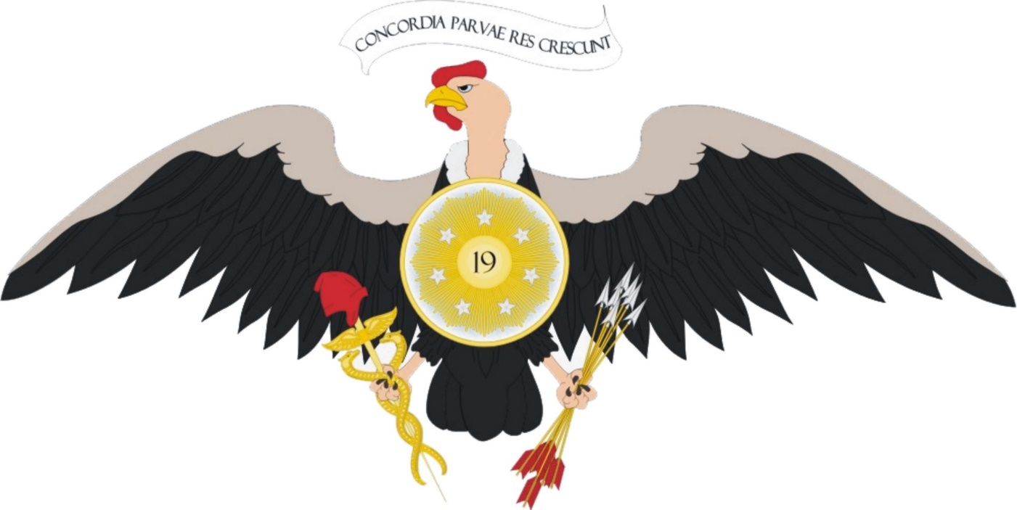

movimientorepublicanoesperanza@gmail.com
La armonía hace crecer las cosas pequeñas.

